Slide 1
PLATAFORMAS IoT

Slide 2
ÍNDICE
¿Qué es? ………………………………………………………………………...3
Tipos ……………………………………………………………………………..4
Propiedades …………………………………………………………………….5
Plataformas software ………………………………………………………….6
ThingSpeak………………………………………………………………....7
Carriots, Electric Imp, Spark …………………………………………...9
Plataformas hardware (Arduino)..…………………………………………..10
Ejemplo práctico ………………………………………………………………11

Slide 3
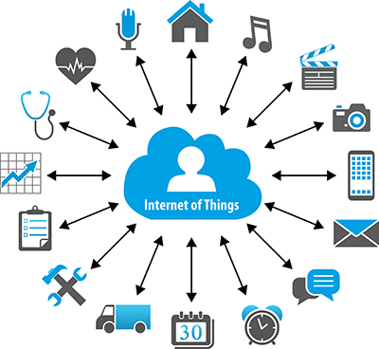
¿QUÉ ES?
La base para la conexión
Software
Mercado en auge
Multitud de plataformas

Slide 4

PLATAFORMAS IoT
TIPOS
Plataformas de conectividad / M2M
Telecomunicaciones, sin enriquecimiento
Backends. IaaS
Alojamiento y potencia procesamiento
Plataformas de software específicos de hardware
Plataformas IoT para HW propio
Extensiones / software para empresas de consumo
Paquetes SW para IoT

Slide 5
Propiedades de una plataforma IoT
Conectividad y normalización
Gestión de dispositivos
Base de datos
Procesamiento y gestión de la acción
Visualización
Herramientas adicionales

Slide 6





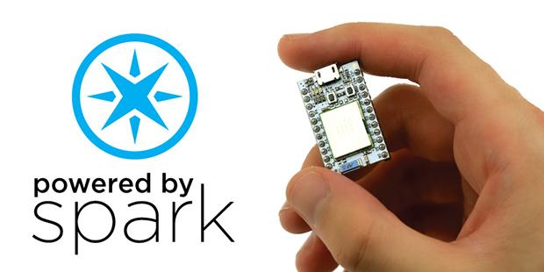

Plataformas Software

Slide 7
Plataforma Software: ThingSpeak
Plataforma OpenSource
Basada en Ruby on Rails(RoR) → Framework (Ruby)
Dispone de una API: mecanismos para el desarrollo de las aplicaciones y servicios
Disponible en GitHub para descargarla.
Es abierta: se puede modificar y contribuir.
Permite almacenar y recuperar los datos de los “objetos” usando HTTP.
Para gestionar la información se crean “CANALES” mediante formularios → MUY SIMPLE
Desarrollar PLUGINS propios de forma nativa. Públicos o privados.
Soporta HTML, CSS Y Javascript.
Integración ThinkSpeak:
Arduino
Raspeberry Pi
IoBridge / RealTime.io
Electronic Imp
Moviles / apps WEB
Redes Sociales
Análisis de datos con MATLAB

Slide 8
Aplicaciones en ThinkSpeak
ThingTweet: actua como proxy que permite que nuestro disp. envie tweets a Twitter, llamando a la API de ThingTweet.
TweetControl: escucha hashtags y permite controlar casi cualquier cosa
ThingHTTP: permite que el dispositivo se pueda conectar al servicio web a través de internet o LAN.
Métodos: GET, POST, PUT, DELETE, SSL y autenticación.
React: ejecuta una acción cuando se cumple cierta condición en nuestro canal.
TimeControl: podemos ejecutar ThingHTTP o ThingTweet a una hora determinada.

Slide 9
Plataforma Software: Electric Imp, Carriots, Spark.
Soluciones HW y SW como servicios
Integración Total
Su plataforma de basa en módulo WiFi como Gateway
API abierta (Squirrel)
ImpOS: core de la plataforma
VM de ImpOS
Imp Daemon
Imp Cloud
Spark-Core:Basada en Arduino(módulo con WiFi)
39$ por el módulo incluye servicio en la nube gratis.
API disponible basada en REST
Plataforma española en la nube. (Es un Paas)
Orientada a IoT y M2M
SW propietario(no OpenSource)
Gratuito hasta 10 disps.
2€ extra / disp
Gran compatibilidad de HW
API en GitHub(basada en REST)

Slide 10

Plataformas HW: Arduino
Plataforma de HW libre.
Multiplataforma.
Bien documentada y con gran comunidad
Dispone de un entorno de desarrollo propio
Placa con microcontrolador y entradas y salidas analogicas y digitales.
Coste muy reducido y puesta a punto sencilla
Posibilidad de añadir módulos(Shields) para extender la funcionalidad
Modelo | Precio
UNO r3 | 24€
MEGA r3 | 35€
YUN | 76€
Para nuestro ejemplo usaremos la placa Arduino UNO rev3 junto con el Shield esp8266(necesario para conectar la placa a internet).
Una de las más usadas por la comunidad OpenSource.

Slide 11
Ejemplo práctico ThingSpeak
+
Arduino

Slide 12
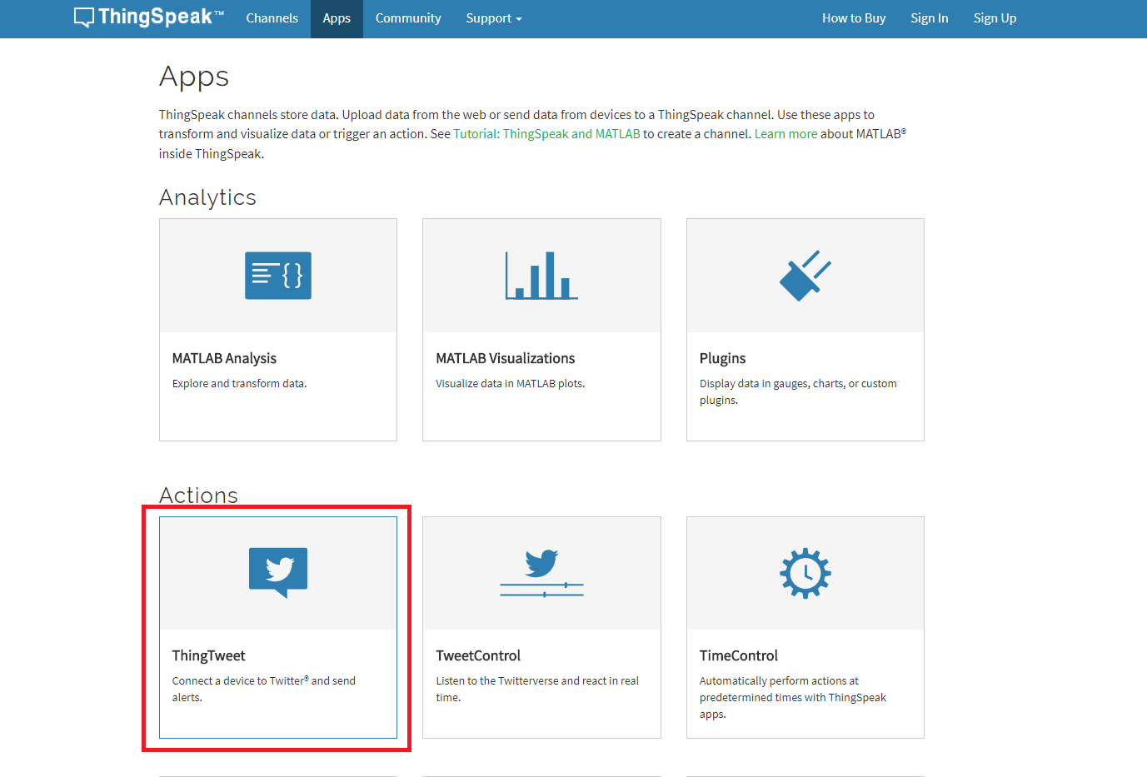

Slide 13
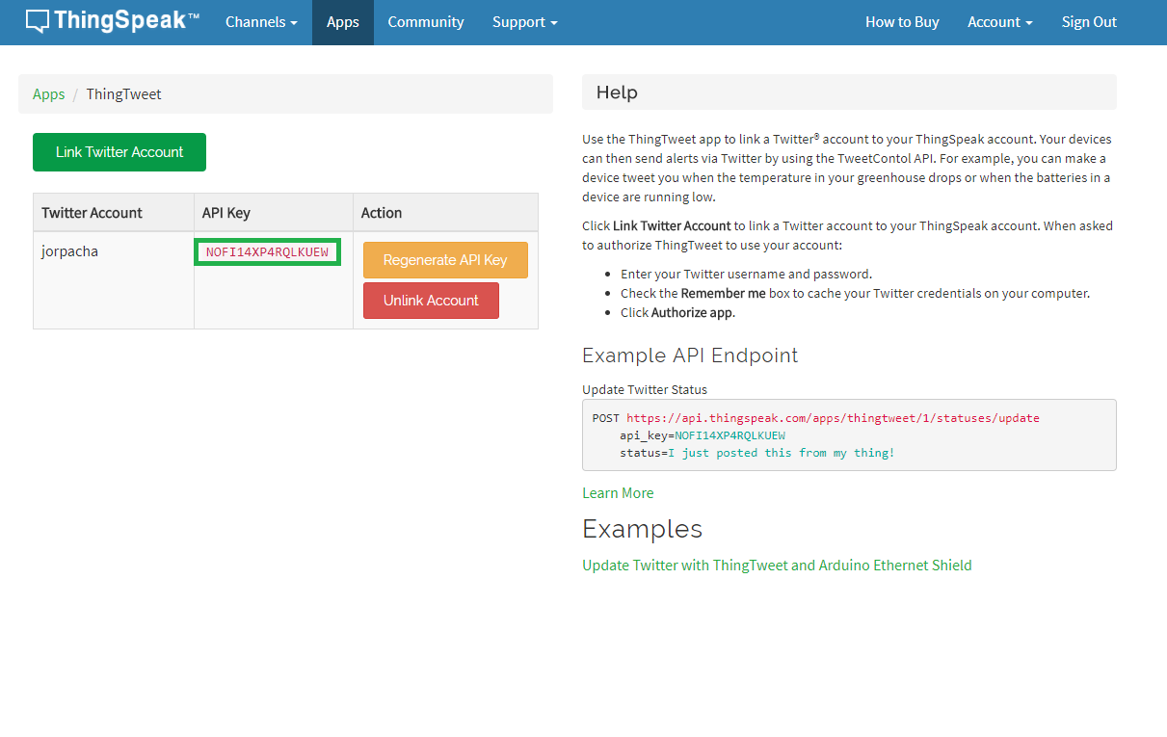

Slide 14
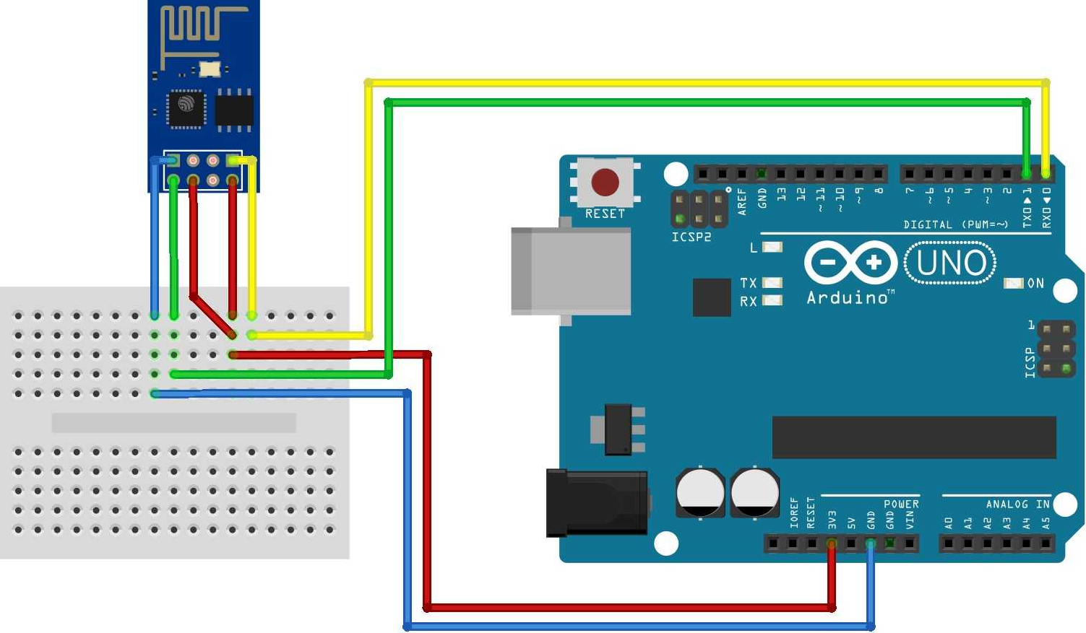

Slide 15
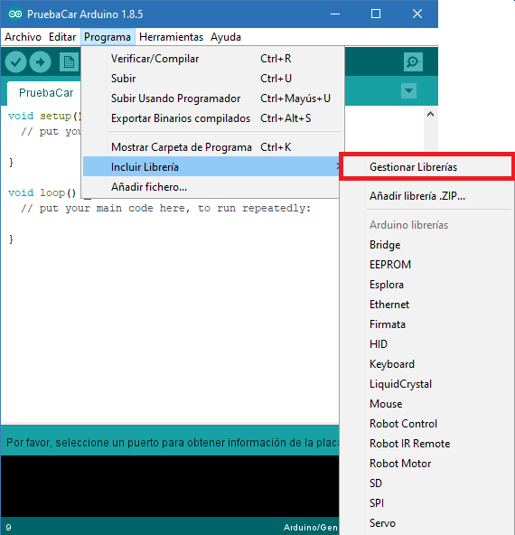
Arduino añadir librería esp8266
Notes:
tener instalada la libreria del modulo ESP8266 (wifi)

Slide 16
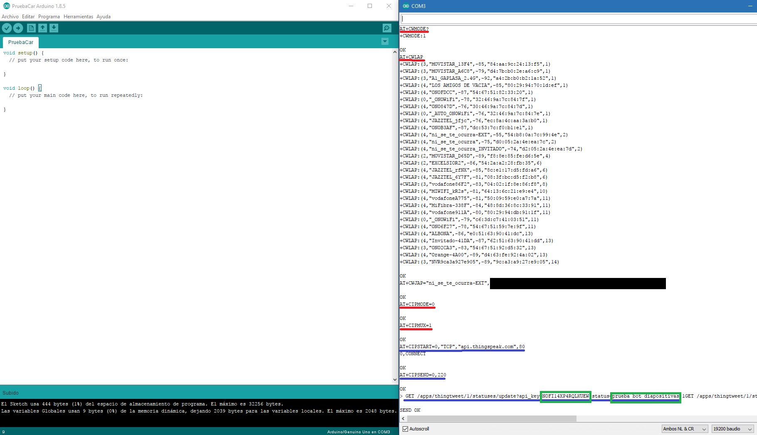

Slide 17
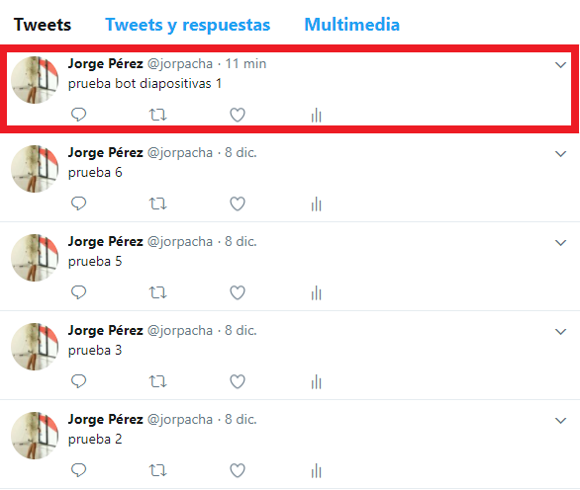
Ya tenemos nuestro mensaje en twitter

Slide 18
BIBLIOGRAFÍA
https://secmotic.com/blog/plataforma-iot/
http://openaccess.uoc.edu/webapps/o2/bitstream/10609/42812/6/rloureiroTFC0615memoria.pdf
https://thingspeak.com/
http://www.ermesh.com

